Slide 1
인공 지능 Artificial Intelligence
bgsung@ut.ac.kr
Tic-Tac-Toe 게임

Slide 2
Tic-Tac-Toe 게임
게임
기계의 지능을 조사하기에 적합
이유
게임은 이기고 지는 것을 쉽게 알아 날 수 있는 구조화된 작업
게임은 많은 양의 지식을 필요로 하지 않고,게임은 출발 상태로부터 승리의 상태를 찾는 탐색에 의해 해결될 있다고 생각 됨
두 번째 이유는 단순한 게임을 제외한 어느 게임에도 적용되지 못함
경험적 탐색 방법이 필요
탐색과정의 기본적인 기법
해답의 생성과 테스트
해답의 생성과정을 이용하여 탐색 공간 내에서 개개의 움직임을 만들고 테스트 과정에 의해 각 움직임의 가치를 평가하여 가장 유망한 움직임을 선택

Slide 3
Tic-Tac-Toe 게임
Zero Sum Game
게임은 8-퍼즐게임처럼 한 사람이 하는 게임도 있지만, 상대가 있는 게임도 많다.
상대가 있는 게임은 상대의 의도 까지를 고려해야 하기 때문에 일반적으로 혼자 하는 게임보다 더욱 복잡하다.
대부분의 게임은 제한된 시간 내에 모든 상태를 전부 탐색 할 수 없으므로 탐색공간을 줄여야 하는데 휴리스틱을 잘 활용하면 탐색공간을 크게 줄일 수 있다.

Slide 4
Tic-Tac-Toe 게임
탐색을 기초로 한 문제 풀이 프로그램의 효율성 향상 기법
적절한 움직임(경로)만을 만들도록 해답의 생성 과정을 향상
최적 움직임을 먼저 찾아 먼저 조사하기 위해, 테스트 과정을 향상시킴
이길 가능성이 있는 이동을 만들어 내는 과정(plausible move generator)을 사용
유망한 몇 개의 움직임만을 선택하기 위해 경험적 지식 사용
각 움직임의 가치를 평가하기 위해 필요한 시간 증가
신뢰도가 높은 결과
전체적인 시스템의 수행 능력을 향상

Slide 5
Tic-Tac-Toe 게임
문제 풀이를 위해 탐색과정을 사용할 때 이상적인 방법
목표상태에 도달할 때까지 움직임을 만들어내는 것
게임 프로그램의 목표상태 : 승리
최적 움직임의 선택을 위해 정적 평가함수(static evaluation function) 사용
효율적인 정적 평가 함수를 만드는 것이 어려우므로 가능한 한 게임 트리의 많은 레벨에 대해 평가 함수를 적용하는 것이 좋다.
MINIMAX 프로시저, ALPHA-BETA 프로시저 : 게임 트리에서 사용하는 방법

Slide 6
Tic-Tac-Toe 게임
MINIMAX 기법
가정
게임에서 판의 상황에 관한 모든 판단을 하나의 평가값으로 변환하는 상황 분석기(situation analyzer)를 갖고 있다.
양수 값 : 한 경기자가 유리함을 나타냄
음수 값 : 상대 경기자가 유리함을 나타냄
예 : Tic-Tac-Toe 게임

Slide 7



Tic-Tac-Toe 게임
Tic-Tac-Toe 게임
설정
max : x
min : o
MAX 가 먼저 시작
깊이 제한이 2 인 경우, 레벨 2 의 모든 노드가 생성될 때까지 너비우선 탐색을 수행한 다음, 이들 노드에 대하여 정적 평가 함수를 적용
상태 p 에 대한 평가 함수 e(p)
만일 p 가 양쪽 모두에게 이기는 상태가 아니라면,
e(p) = (MAX 에게 가능한 행, 열, 대각선의 수) - (MIN 에게 가능한 행, 열, 대각선의 수)
만일 p가 MAX 가 이기는 상태라면,
e(p) = ∞ (∞ 는 아주 큰 양수를 의미함)
만일 p가 MIN 이 이기는 상태라면,
e(p) = - ∞ (-∞ 는 아주 큰 음수를 의미함)

Slide 8


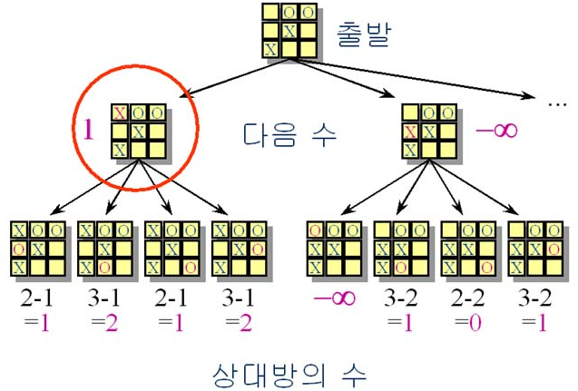


Tic-Tac-Toe 게임

Slide 9
Tic-Tac-Toe 게임
Tic-Tac-Toe 게임(계속)
만일 p 가 다음과 같다면,
o
x
e(p) = 6 – 4 =2
◈ 깊이 2까지 탐색했을 때 생성되는 트리
◈ 정적 평가 값 : 단말노드의 오른쪽에 표시
◈ 전달된 값 : 동그라미 안에 표시

Slide 10
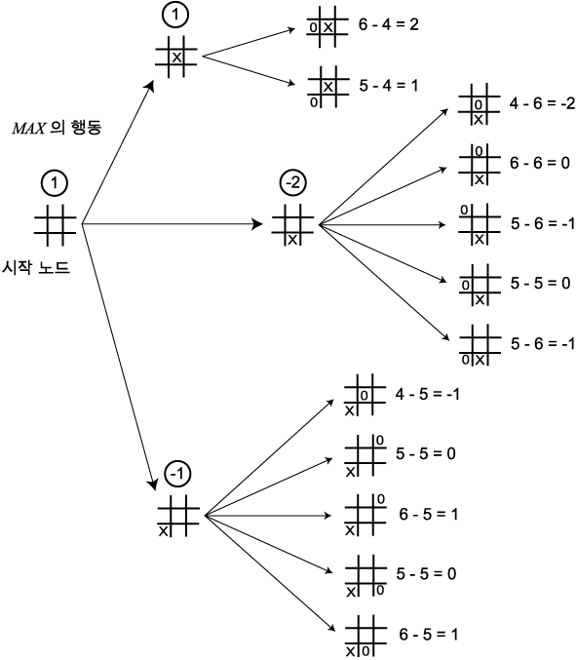
Tic-Tac-Toe 게임

Slide 11
Tic-Tac-Toe 게임
Tic-Tac-Toe 게임
MAX의 첫 번째 행동
MIN
x
o
x

Slide 12
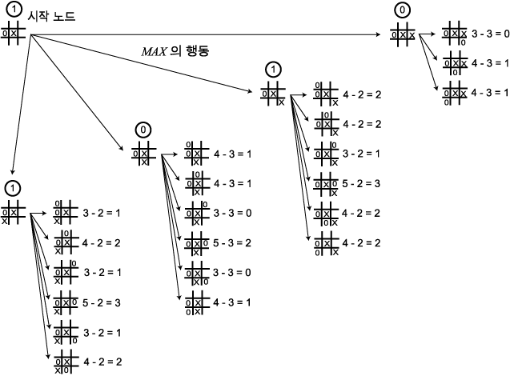
Tic-Tac-Toe 게임

Slide 13
Tic-Tac-Toe 게임
Tic-Tac-Toe 게임
MAX의 두 번째 행동
MIN
o
x
X
O
o
x
X

Slide 14
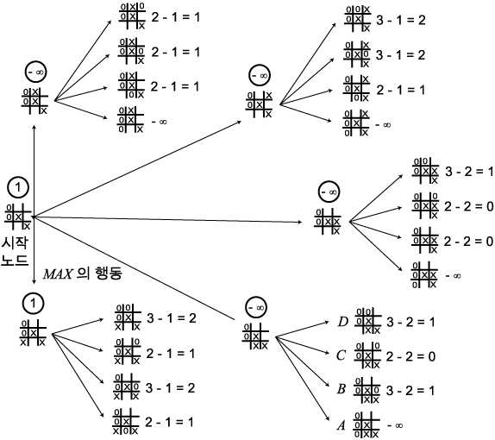
Tic-Tac-Toe 게임

Slide 15
Tic-Tac-Toe 게임
Tic-Tac-Toe 게임
일부 단말 노드는 MIN이 이기는 경우이며 따라서 평가값
-∞
이 평가 값들이 전해지면 MAX는 패배를 피하는 위치를 취함
MIN은 다음 번에 무조건 MAX가 이김을 알고 항복

Slide 16
Tic-Tac-Toe 게임
알파베타 절단 기법(Alpha_Betaq Pruning)
상태 공간 중 탐색에 고려하지 않아도 최종 결과에 영향을 미치지 않는 노드들을 절단하여 탐색공간을 줄이는 기법
생성되어야 할 트리의 가지 수와 정적 평가의 횟수를 줄이는 프로시저
훨씬 적은 탐색을 하고 최상의 행동을 찾는다
트리의 마지막 레벨까지 따라가 보지 않고 어떤 경로가 나쁜가를 알아낼 수 있다.
이것을 위해 탐색 전반에 걸쳐 절단(cutting)가 이루어 짐
알파절단(Alpha Cutoff)
MAX 노드를 절단한 경우
베타절단(Beta Cutoff)
MIN 노드를 절단한 경우

Slide 17
Tic-Tac-Toe 게임
알파베타 절단 기법(Alpha_Beta Pruning)
평가함수 : (100A + 10B + C) - (100D + 10E + F)
게임트리
X
X
O
O
1
X
X
X
O
X
X
O
O
O
1
O
O
91
X
X
X
X
O
X
X
O
X
X
O
X
X
O
X
X
O
X
X
O
O
O
X
O
O
O
O
X
O
O
O
O
O
O
X
X
X
X
X
X
X
X
X
X
1
-1
0
91
0
10

